Slide 1
جهاز الغدد في جسم الإنسان
علم النفس الحيوي 1 (نفس 365)

Slide 2
أهداف المحاضرة
التعريف بأهمية الغدد في الجسم
التعريف بالخصائص العامة للغدد
التعريف بوظائف الغدد الصماء
التعريف بأثار اضطراب هرمونات الغدد الصماء .

Slide 3
الجهازان الرئيسيان المؤثران في نشاط الجسم وفاعليته :
الجهاز العصبي
جهاز الغدد الصماء
ملاحظة :الغدة الواحدة لا تعمل بشكل مستقل وإنما تعمل جميع الغدد بشكل متصل . مثلا : الغدة النخامية تفرز هرمونات تنظم عمل الغدد الأخرى ،والغدد الأخرى تفرز هرمونات تنظم عمل الغدة النخامية .
*الجهاز العصبي أسرع استجابة من الجهاز الغددي ،ولكن الجهاز الغددي يبقى أثر استجاباته لوقت أطول.

Slide 4
الغدد الصماء :
هي أجسام غدية عديمة القنوات تفرز مواد كيميائية خاصة تعرف بالهرمونات hormones .
الهرمونات : مواد كيميائية خاصة تفرز من الغدد تؤثر على أعضاء الجسم المختلفة تبعا لطبيعة تلك الإفرازات .
بعض الهرمونات عبارة عن بروتين معقد وبعضها الأخر مواد بسيطة هي أحماض أمينية وسترويدات .

Slide 5
تنقسم الغدد في الجسم إلى :
1-الغدد ذات الإفراز الخارجي Exocrine glands :
يكون لها قنوات تصب إفرازاتها إما داخل الجسم مثل الغدد اللعابية والصفراوية ، أو خارج الجسم مثل : الغدد العرقية والدمعية .
2-الغدد الصماء Endocrine glands :
ليس لهذه الغدد قنوات ولكنها تصب إفرازاتها مباشرة في الدم ،ولذلك ينتشر تأثيرها في الجسم .
3-الغدد المشتركة أو المختلطة Mixed Glands : هي الغدد التي تجمع بين خصائص النوعين ، مثل غدة البنكرياس والغدد الجنسية .

Slide 6
الهرمونات التي تفرزها الغدد مهمة في أداء الوظائف التالية :
تنظيم التوازن الداخلي.
نمو الجسم.
النضوج الجنسي.
التمثيل الغذائي.
سلوك الإنسان ونموه الانفعالي والتفكيري.

Slide 7
الغدد الصماء في جسم الإنسان :
الغدة النخامية Pituitary Gland
الغدة الدرقية Thyroid Gland
الغدة جارات الدرقية Parathyroid Gland
غدة البنكرياس Pancreas Gland
الغدة الكظرية (فوق الكلوية) Adrenal Gland
الغدد الجنسية Gonads
الغدة التيموسية (الزعترية) Thymus Gland
الغدة الصنوبرية Pineal Gland
هرمونات الجهاز الهضمي Gastrointestinal Hormones
هرمونات المشيمة Placental

Slide 8
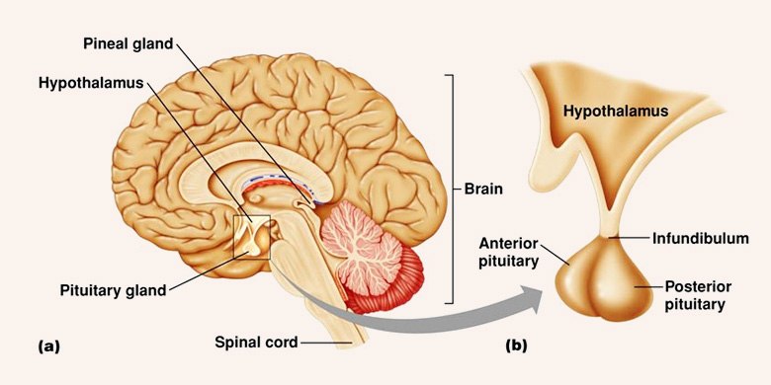
الغدة النخامية

Slide 9
الغدة النخامية :
غدة صغيرة الحجم توجد أسفل الدماغ .
س: لماذا يطلق على الغدة النخامية سيدة الغدد الأخرى ؟
لأن إفرازات الغدة النخامية تنظم إفرازات الغدد الأخرى .
وتنقسم الغدة النخامية إلى ثلاثة أجزاء هي :
1) الفص الأمامي Anterior Lobe :
يشكل الجزء الأكبر من الغدة النخامية .
الهرمونات التي يفرزها الفص الأمامي من الغدة النخامية :
1-هرمون النمو Growth Hormone
2-الهرمون المنشط للحليب Lactogenic Hormone
3-الهرمونات المنشطة للغدد التناسلية Gonadotrophic Hormone
4-الهرمون المنبه للخلايا الملونة Stimulating Hormone
5-الهرمون المنشط للغدة الدرقية Thyrotrophic Hormone
6-الهرمون المنشط لقشرة الغدة الكظرية Adrenocorticotrophic Hormone

Slide 10
1) هرمون النمو Growth Hormone :
هرمون بروتيني
ينشط نمو العضلات والعظام .
ويرتبط أيضا بعمليات التمثيل الغذائي ،وبالتالي انقسام الخلايا ونمو الجسم .
نقص إفراز الهرمون يسبب القزامة Dwarfism
زيادة إفراز الهرمون تسبب العملقة Giganism
2) الهرمون المنشط للحليب Lactogenic Hormone :
ينشط إفراز الغدد اللبنية في الثدي للحليب في الثدي .
له علاقة مباشرة بظهور غريزة الأمومة .

Slide 11
3) الهرمونات المنشطة للغدد التناسلية Gonadotrophic Hormone :
-الهرمونات المنشطة لحوصلة :
تنشط نمو حويصلة جراف في مبيض الأنثى .
تنشط إنتاج الحيوانات المنوية عند الذكر .
-الهرمون المنشط للجسم الأصفر :
في الأنثى :ينشط نمو البويضة وانفجار حويصلة جراف لخروج البويضة . وينشط نمو الجسم الاصفر ليمنع نمو بويضة أخرى .
في الذكر : يؤثر على النسيج البيني في الخصية . ويؤثر على إفراز هرمون التستستيرون المسؤول عن نمو االخصائص الثانوية عند الذكر .

Slide 12
4) الهرمون المنبه للخلايا الملونة Stimulating Hormone
تنشط الخلايا الملونة في الجلد ،وتصبغه بالصبغة المناسبة للجينات ولظروف البيئة .
5) الهرمون المنشط للغدة الدرقية Thyrotropic Hormone
الهرمون المنشط لقشرة الغدة الكظرية (6
Adrenocorticotrophic Hormone

Slide 13
(2الفص المتوسط Intermediate Hormone :
قد يكون له علاقة بلون الجلد ،ولكن وظيفته لم تعرف بالتأكيد .
(3الفص الخلفي Posterior Lobe :
-الهرمون القابض للأوعية الدموية :
يؤثر على القلب والأوعية الدموية ،ويعمل على رفع ضغط الدم .
يستخدم لرفع ضغط الدم عند المريض في حالة هبوط دمه .
يساعد في تنظيم إفراز البول حيث يعيد امتصاص الماء ويمنع خروج كميات كبيرة من الماء من الجسم .
نقص هذا الهرمون يسبب مرض السكري الكاذب.

Slide 14
ما هو مرض السكري الكاذب ؟
هو نقص امتصاص الماء في الجسم وبالتالي خروج البول بكميات كبيرة وشعور الإنسان بالعطش المستمر ،وقد يكون سبب ذلك نقص هرمون الغدة النخامية (الفص الخلفي) وهو الهرمون القابض للأوعية الدموية .

Slide 15
هرمون الأوكسيتوسين :
له علاقة بتنظيم تقلص عضلات الرحم . يقللها أثناء الحمل ويزيدها أثناء الولادة . لماذا؟
له علاقة باندفاع الحليب من الحلمات في الثدي حيث يؤثر على العضلات الملساء في الحلمات .
هرمونات الفص الخلفي من الغدة النخامية يتم تكوينها في الهيبوثلاموس ،ثم تخزن في الفص الخلفي للغدة النخامية .

Slide 16
الغدة الدرقية :
تتكون من فصين موجودين على جانبي القصبة الهوائية في منطقة العنق يربطهما غشاء رقيق .
الغدة الدرقية تسحب اليود من الدم لتكوين الهرمونات .
ربع اليود في الجسم موجود في الغدة الدرقية .
-هرمون اثيروكسين
-هرمون ثلاثي يود الثايروتين
-هرمون ثنائي يود الثايروتين

Slide 17
هرمونات الغدة الدرقية تعمل على :
تزيد سرعة التنفس الخلوي (أكسدة الغذاء) .
تنظم نمو العظام والأسنان والنضوج الجنسي والأنشطة العقلية .
تحافظ على وجود الكالسيوم في العظام وعدم انطلاقه إلى الدم .
العوامل المؤثرة على نشاط الغدة الدرقية :
كمية اليود في الدم ،ووصول الدم إلى الغدة الدرقية .
افتقار الغذاء إلى اليود والبروتين
الهرمون المنشط للغدة الدرقية الذي تفرزه الغدة النخامية
درجة الحرارة :

Slide 18
س:لماذا تنشط الغدة الدرقية في الجو البارد ؟
نقص اليود يسبب :
-التضخم المحلي البسيط للغدة : ويمكن علاجه بتناول الغذاء المحتوي على اليود وزيارة الشواطئ البحرية .
-التضخم الجحوظي :
زيادة إفراز هرمونات الغدة الدرقية :
-انتفاخ الجزء الأمامي من الرقبة .
-زيادة سرعة عمليات الأكسدة
-نقص الوزن . لماذا؟
-ازدياد ضربات القلب
-ارتفاع ضغط الدم
-التهيج العصبي
-جحوظ العينين

Slide 19
العلاج :
بتر جزء من الغدة الدرقية .
الأدوية .
أمراض نقص إفراز الغدة الدرقية :
-في مرحلة الطفولة :
الإصابة بمرض القصر أو القماءة .Cretinism : يبدو الجسم قصيرا والرأس عريضا ،والرقبة قصيرة .
يؤثر على نمو خلايا الدماغ ويسبب تخلفا عقليا وتأخر جنسيا .
-في الأشخاص البالغين :
الإصابة بمرض الميكسيديما . جفاف الجلد ،وقلة الشعر ،ونقص النشاط العقلي والجسمي
زيادة في وزن الجسم ونقص التمثيل الغذائي وعدم تحمل البرودة
الشعور السريع بالإجهاد. قصر وبطء نبضات القلب.
انخفاض ضغط الدم .

Slide 20
العلاج :
إعطاء هرمونات الغدة الدرقية باستشارة الطبيب

Slide 21
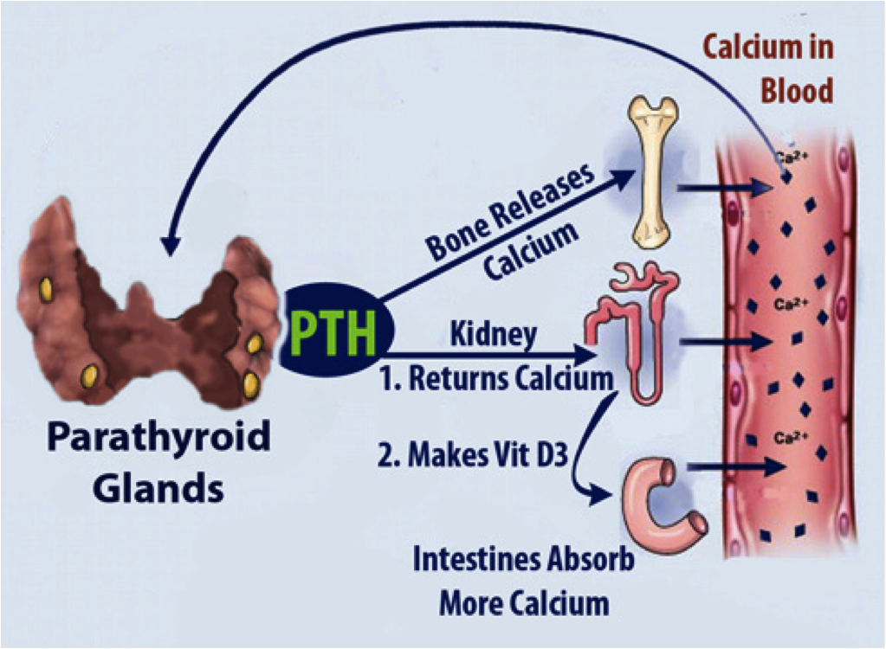
الغدة جارات الدرقية

Slide 22
الغدة جارات الدرقية Parathyroid Gland
اربع غدد صغيرة الحجم تقع على جانبي الغدة الدرقية .
أهم الهرمونات التي تفرزها :
هرمون الجار درقية :
هرمون بروتيني .
الهرمون مسؤول عن تنظيم نسبة الكالسيوم والفوسفور في الجسم .

Slide 23
هرمون جارات الدرقية
س : كيف يقوم هرمون جارات الدرقية بتنظيم الكالسيوم الفوسفور في الجسم ؟
يقوم بذلك عن طريق تنظيم عملية التمثيل الغذائي للكالسيوم والفوسفور في الجسم ، وإذا زاد الكالسيوم أو الفوسفور فإنه إما أن يرسب في العظام أو يطرح خارج الجسم عن طريق الكليتين .

Slide 24
هرمون جارات الدرقية
آثار زيادة ونقص هرمون الجار درقية :
زيادة الهرمون تؤدي إلى زيادة الكالسيوم في الدم ،وعدم ترسيبه في العظام بل طرحه خارج الجسم ،وهذا يسبب ليونة في العظام .
نقص الهرمون يؤدي إلى نقص الكالسيوم في الدم ،وبالتالي حدوث تشنجات وتوتر مستمر والاندفاع العاطفي ،وانقباض العضلات بشكل متوال .
تسمى الغدد جارات الدرقية بغدد المزاج لأنها مسؤولة عن تغير الحالة المزاجية في الحياة اليومية .

Slide 25
س : كيف يعمل كل من هرمون كالكتولينن وهرمون جارات الدرقية للحفاظ على مستوى الكالسيوم في الدم ؟
هرمون كالكيتولينن يمنع انطلاق الكالسيوم من العظام ، بينما هرمون جارات الدرقية يساعد على انطلاق الكالسيوم من العظام .

Slide 26
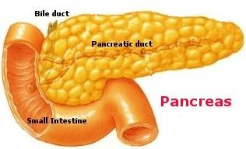
غدة البنكرياس

Slide 27
غدة البنكرياس Pancreas Gland
هذه الغدة من الغدد المشتركة حيث تجمع بين الغددة القنوية التي تفرز هرموناتها في الإثني عشر . والغدد الصماء (جزر لانجرهانس) .
خلايا لانجرهانس تنقسم إلى نوعين :
خلايا ألفا Alpha Cells
خلايا بيتا Beta Cells

Slide 28
مقارنة بين خلايا ألفا وبيتا
خلايا بيتا Beta Cells :
كثيرة العدد
تحتوي على حبيبات تذوب في الكحول
تفرز هرمون الأنسولين
خلايا ألفا Alpha Cells :
عددها قليل
تحتوي على حبيبات تذوب في الماء
تفرز هرمون الجلوكاجون

Slide 29
هرمون الجلوكاجون Glucagon :
هرمون بروتيني
يزيد تركيز الجلوكوز في الدم .
هرمون الأنسولين Insulin :
هرمون بروتيني ، يتكون من سلسلتين من الأحماض الأمينية .
يعمل على خفض تركيز سكر الجلوكوز في الدم عن طريقين :
1-الحض على أكسدة الجلوكوز في خلايا الجسم ،من خلال تمرير الجلوكوز عبر غشاء الخلية إلى داخلها .
2-تنظيم العلاقة بين الجلايكوجين والجلوكوز ، فهو يحول الجلوكوز إلى جلايكوجين أو مواد دهنية تختزن في الكبد والعضلات .

Slide 30
س : كيف يزيد الجلوكاجون تركيز الجلوكوز في الدم ؟
يقوم الجلوكاجون بتحويل الجلايكوجين الموجود في الكبد والعضلات إلى جلوكوز .

Slide 31
اضطراب هرمونات البنكرياس
من نتائج اضطراب هرمونات البنكرياس الإصابة بمرض السكري ، ومن أعراضه :
زيادة إفراز السكر في الدم .
زيادة إفراز البول
شعور الإنسان بالجوع والعطش
نقص الوزن نتيجة تحول الجلايكوجين إلى جلوكوز بشكل سريع
علاج مرض السكري :
إعطاء هرمونات الأنسولين .

Slide 32
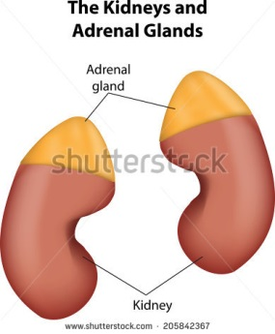
الغدة الكظرية

Slide 33
الغدة الكظرية Adrenal Gland
هما غدتان متناظرتان تقع كل منهما فوق إحدى الكليتين .
تتكون كل غدة من قشرة ونخاع .
تفرز الغدتان الكثير من الهرمونات ولذلك فاستئصالها يسبب الوفاة .
الهرمونات التي تفرزها :
1-هرمونات القشرة
2-هرمونات النخاع

Slide 34
هرمون القشرة Corticosteroid
1-مجموعة الهرمونات السكرية :
مثل : الكورتيزول Cortisol
تعمل على تحويل الأحماض الأمينية والدهون إلى جلوكوز لإمداد الجسم بالطاقة .
تعمل كمضادات للالتهاب ، ولذلك تستخدم لإزالة آلام الالتهابات في حالات الروماتيزم والحساسية .
استخدام الكورتيزول دون استشارة الطبيب يقلل من مقاومة الجسم للعدوى .

Slide 35
هرمون القشرة Corticosteroid
2-مجموعة الهرمونات المعدنية :
تعمل على توازن الأملاح المعدنية في الدم .
تشجع على إعادة امتصاص الصوديوم والكلور ، وإخراج البوتاسيوم من الكلتين ، لماذا ؟

Slide 36
هرمون القشرة Corticosteroid
3-مجموعة الهرمونات الجنسيةSex Hormones (سترويدات) :
تشمل الهرمونات الذكرية والأنثوية ، مثل : التستستيرون والأستروجين و بروجستيرون .
اضطراب هذه الهرمونات يؤدي إلى ظهور صفات الذكورة عند الإناث ، وصفات الأنوثة عند الذكور .

Slide 37
هرمونات النخاع Medulla Hormones
أ-هرمونات الأدرينالين Adrenaline أو ابي نيفرين Epinephrine .
ب-هرمون نورابي نيفرين Norepinephrine

Slide 38
هرمونات النخاع Medulla Hormones
1-يؤثران على التمثيل الغذائي للكربوهيدرات ، من خلال أمرين :
تحويل الجلايكوجين في الكبد إلى جلوكوز في الدم
تحويل الجلايكوجين في العضلات إلى حمض اللاكتيك في الدم .
2-يقومان بتوسيع الأوعية الدموية في الجلد والعضلات لزيادة إمكانية وصول الدم إليها .
3-انقباض الأوعية الدموية مما يؤدي إلى ارتفاع ضغط الدم ،وزيادة سرعد نبضات القلب وبالتالي ضخ كميات كبيرة من الدم للعضلات . ويصاحب ذلك سرعة التنفس مما يؤدي لزيادة الأكسجين الموجود في الدم .

Slide 39
هرمونات النخاع Medulla Hormones
يزيد إفراز هذين الهرمونين في حالات الخوف والغضب المفاجأة.
يزيد إفرازهما في حالة نقص الجلوكوز في الدم أو التعرض للبرودة .
تجعل الإنسان قادرا على عمل أعمال لا يمكنه عملها عادة "وتسمى بهرمونات الطوارئ" .

Slide 40
الغدة الصنوبرية Pineal Gland :
غدة بيضاء صغيرة الحجم تشبه الصنوبر وتبدو كنتوء بين نصفي الدماغ .
يعتقد أن لها علاقة بمنع نمو الجسم في وقت مبكر ، لأن بعض الدراسات على الحيوانات وجدت أن استئصالها يؤدي إلى نمو الحيوان الصغير بشكل سريع .

Slide 41
الغدة الثيموسية Thymus Gland
تقع في الصدر عند افتراق القصبة الهوائية إلى قسمين .
تفرز هرمون الثيموسين الذي يزيد المناعة في الجسم .
الغدة تنتج الأجسام اللمفاوية التي تسبح في الدم وتستقر في الطحال والعقد اللمفاوية لتقوم بمقاومة الأمراض .

Slide 42
الغدد الهضمية Gastrointesttinal Hormones :
1-هرمون المعدة (الجاسترين) Gastrine H :
يفرز من أسفل المعدة .
يساعد في مرور الغذاء . فيعمل على :
تنبيه المعدة لإفراز الأنزيمات وخاصة الهيدروكلوريد .
ينبه المعدة لتحريك عضلاتها .
يتوقف الهرمون عندما تزيد نسبة الهيدروكلوريد في المعدة .

Slide 43
الغدد الهضمية Gastrointesttinal Hormones :
2-هرمونات الإثني عشر :
أ-هرمون السكرتين – يتأثر بحموضة الطعام – فيحض البنكرياس لإفراز بايكربونات الصوديوم .
ب-هرمون البنكروزايمين – يتأثر بوجود مواد بروتينية – فيحض البنكرياس على إفراز الأنزيمات .
ج-هرمونات تتأثر بالمواد الدهنية – فتحض المرارة على إفراز عصارتها ، وتحض المعدة على وقف حركاتها وعصاراتها .

Slide 44
مخرجات التعلم
س: لماذا يطلق على الغدة النخامية سيدة الغدد الأخرى ؟
س: ما هو مرض السكري الكاذب ؟
س:لماذا تنشط الغدة الدرقية في الجو البارد ؟
س : كيف يقوم هرمون جارات الدرقية بتنظيم الكالسيوم الفوسفور في الجسم ؟
س : كيف يعمل كل من هرمون كالكتولينن وهرمون جارات الدرقية للحفاظ على مستوى الكالسيوم في الدم ؟
س : كيف يزيد الجلوكاجون تركيز الجلوكوز في الدم ؟

Slide 45
نشاط المحاضرة الثالثة
عمل جدول يشمل الغدد الصماء – هرمونات كل غدة – وظائف الهرمونات .
حل ورقة النشاط الملحقة بالمحاضرة في الموقع .

Slide 46
انتهت المحاضرة

